Slide 1
مرحباً بعودتك مدرستي
مجموعة من الأنشطة التي تقدم
في بداية العام الدراسي
اعداد الأستاذة :
أ. سعدية الزهراني

Slide 2
المقدمة
كنا دائماً كمعلمات للصفوف الأولية في مثل هذه الأيام نسابق الزمن للاستعداد لبداية العام الدراسي ، فنعد العدة لاستقبال الصغيرات بمشاعر يغلفها الحب والحنان ، ففي الفترة الماضية كنت أتنقل بين العديد من المواقع الأجنبية لاستلهم الأفكار لي ولكل من يشاركني الاهتمامات ، فكانت هذه الأفكار جمعتها لكن في هذا المؤلف وأحببت أن أشارككن هذه الاستعدادات والجهود فقد أعددت مايناسب هذه العودة من أنشطة ، متنوعة تشمل عدة فعاليات ( أنشطة التعارف ، ، أنشطة للتلوين ، نشطة قص ولصق ،أنشطة ألغاز تنوعت مابين أنشطة منطقية ورياضية ولغوية لتناسب أنواع الذكاءات المختلفة )حيث تساعد الأنشطة السابقة المعلمة في اعداد الأنشطة والتمارين التي تندرج وفق الأنواع السائدة في فصلها.
وحتى يكون استقبال الطالبات في أول يوم دراسي بعد العودة ذكرى جميلة لاتنسى فقد شغلت وقتها بأنشطة ممتعة ومفيدة من جهة ، ونظمت جهود معلمتها من جهة أخرى..
و تقبلوا خالص رجائي بالتوفيق لي ولكن دوماً وأبداً
أ. سعدية الزهراني

Slide 3
العودة الى المدرسة
عزيزتي المعلمة..
الممارسات التدريسية السليمة هي التي تتفهم أن الذكاء أنواع عدة و أن للمتعلمين أساليب تعلم مختلفة
و أن للطلبة أساليبهم المختلفة في التعلم ، و بالتالي فإن الممارسات التدريسية السليمة هي التي تراعي ذلك التعدد والاختلاف وبين يديك عزيزتي مقياس تصنيف الذكاءات المتعددة يساعدك في تصنيف طالباتك حسب الذكاء السائد لدى كل طالبة وذلك بالاجابة عن الأسئلة التالية مع ملاحظة أنه قد تجمع الطالبة بين أكثر من نوع من الذكاءات السبعة ولكن يبقى نوع هو السائد في شخصيتها
فيم يفيد تحديد الذكاء لدى كل طالبة ؟
يساعد في تنويع الأنشطة حسب أنواع الذكاءات السائدة في فصلك واختيار الأنسب منها لكل نوع بحيث تراعين جميع الطالبات , و يفيد أيضا في توزيع الطالبات لمجموعات متجانسة .مثلا (تحتوي كل مجموعة على طالبة من طالبات الذكاء اللغوي و لاتجتمع اثنتان في مجموعة واحدة إلا إذا زاد العدد )
كيف أصحح المقياس ؟
وذلك بوضع درجة واحدة لكل إجابة بـ (نعم) وصفر لكل إجابة بـ(لا )
وتجمع درجات كل نوع على حده ,وأعلى مجموع يرجح نوع الذكاء السائد لدى الطالبة
فمثلا حصلت في الذكاء الايقاعي على مجموع درجات (3) والذكاء الحركي (5) اما اعلى درجة كانت للذكاء اللغوي (7 ) إذن الطالبة ذكائها لغوي .

Slide 4
مقياس
تصنيف
الذكاءات

Slide 5
العودة الى المدرسة
مقياس تصنيف الذكاءات
ن | م | العبارة | نعم | لا
الايقاعي (الموسيقي) | 1 | استمتع بسماع الأناشيد.
 | 2 | أحب ترديد الأناشيد مع نفسي عندما أكون وحيدة.
 | 3 | اقرأ الآيات بصوت جميل ومرتل.
 | 4 | أفضل الألعاب التي تصدر أصوات والحان.
 | 5 | أستطيع تقليد الأصوات بشكل جيد.
 | 6 | أستطيع تمييز الأصوات دون رؤية مصدرها.
المنطقي الرياضي | 7 | لا استخدم أصابعي عند العد .
 | 8 | أحب حل ألغاز الاشكال والارقام.
 | 9 | أفضل لعب التفكيك والتركيب.
 | 10 | أحب مادة الرياضيات أكثر المواد المدرسية .
 | 11 | استخدم العد الذهني لاجراء العمليات الحسابية.
 | 12 | أحب تصنيف الألعاب والاشياء وإعادة تنظيمها.
اللغوي | 13 | أحب تأليف القصص.
 | 14 | أحب حل ألغاز المرتبطة بالحروف والكلمات .
 | 15 | في المدرسة استمتع بحصص مادة لغتي .
 | 16 | غالبا ما أتحدث مع نفسي بصوت مسموع.
 | 17 | أجد متعة في القراءة كثيرا.
 | 18 | أحب التحدث للأخرين عن كيفية قيامي بعمل شيء معين
الحركي | 19 | أحب ممارسة الرياضة كل يوم.
 | 20 | أجيد استخدام يدي في صنع الأشياء اليدوية مثل خلط الكيك أو قص الأوراق.
 | 21 | يمكنني أداء الحركات مع الأناشيد بشكل جيد.
 | 22 | أستطيع أن احتفظ بتوازني عند الوقوف على رجل واحدة
 | 23 | أفضل لعبة قفز الحبل عن الألعاب الأخرى
 | 24 | أفضل الاشتراك في المسابقات الحركية .

Slide 6
العودة الى المدرسة
مقياس تصنيف الذكاءات
ن | م | العبارة | نعم | لا
البصري | 25 | أفضل مادة الرسم والتلوين.
 | 26 | عندما اتصفح الكتب تشدني الصور أكثر .
 | 27 | أحب تزيين غرفتي بالصور والرسومات واللوحات.
 | 28 | عندا اغمض عيني أستطيع رؤية صور واضحة رغم الظلام.
 | 29 | يسهل علي فهم الرسوم والصور.
 | 30 | أستطيع تذكر الأماكن التي زرتها وأنا صغيرة
الاجتماعي | 31 | صديقاتي يطلبون رأيي في أمورهم الخاصة
 | 32 | أحب الأنشطة الجماعية .
 | 33 | يضايقني رؤية شخص يبكي ولا أستطيع مساعدته
 | 34 | أستطيع تمييز ملامح الوجوه الحزينة والسعيدة والغاضبة
 | 35 | يسهل علي التعرف والاندماج مع صديقات جديدات
 | 36 | أستطيع تمييز الأشخاص الذين يحبوني او يكرهوني.
الذاتي | 37 | أستطيع معرفة مهاراتي وقدراتي
 | 38 | أحب البقاء لوحدي .
 | 39 | أفضل تأمل الأشياء من حولي
 | 40 | أحب التخطيط لأعمالي قبل البدء بها.
 | 41 | اعتمد على نفسي في عمل الأشياء واتخاذ قراراتي
 | 42 | أستطيع اكتشاف أخطائي بنفسي .
*مصدر المقياس:
تم اعداد المقياس بالرجوع الى مقياس Howard Gardner هاورد جاردنر وتطويع العبارات لتناسب البيئة المحلية للطالبة .

Slide 7
العودة الى المدرسة
الهدف من هذه التمارين تنمية الذكاء التأملي الذاتي.
تمارين
التعارف

Slide 8
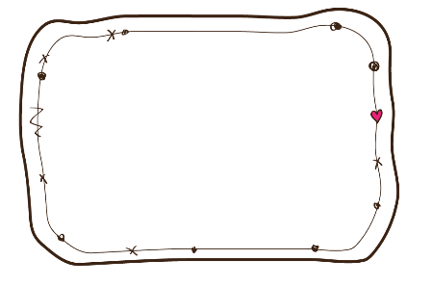
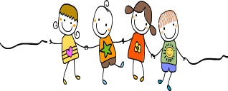
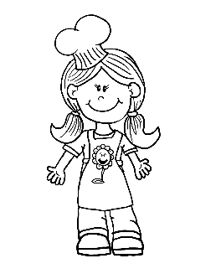
العودة الى المدرسة
من أنا؟
اسمي ومعناه
حلواي المفضلة
طبقي المفضل:
أسرتنا
عددنا:.....
عدد اخواتي:.....
عدد اخواني:.....
ترتيبي:........
أفضل مادة :
هواياتي
أحب كتاب:
تاريخ ميلادي
لوني المفضل

Slide 9
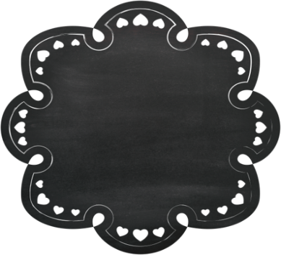
العودة الى المدرسة
كل شيء عن
اســــمي ----------------------------
معناه
حـــــــــروفي
ذ
د
خ
ح
ج
ث
ت
ب
أ
ظ
ط
ض
ص
ش
س
ز
ر
ن
م
ل
ك
ق
ف
غ
ع
ة
ء
ي
و
ه
عدد حروف اسمي
حروف المد
ي
و
ا
آخر حرف
أول حرف
تعطى كل طالبة ورقة من هذا النشاط ثم تعلق في الجدار على حبل حتى نهاية اليوم

